Slide 1
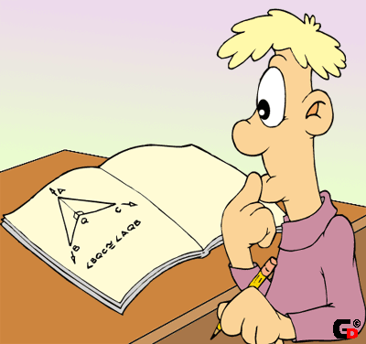
Математика
вокруг
нас

Slide 2
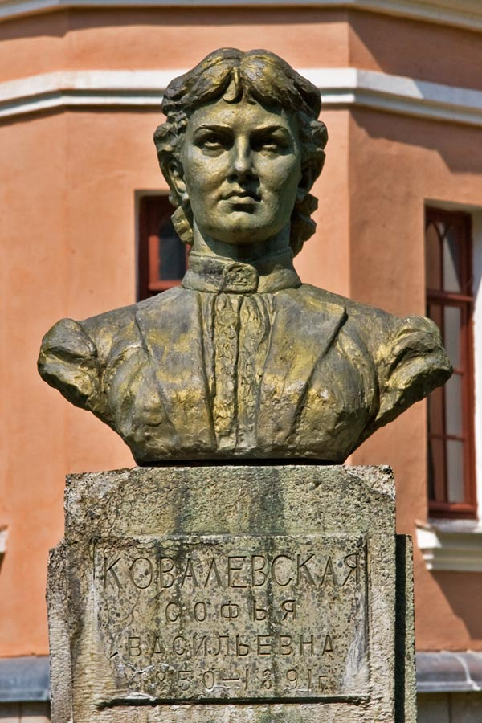
«Многие, которым никогда не представлялось случая глубоко узнать математику, считают её наукой сухой. В сущности же это наука, требующая наиболее фантазии, и один из первых математиков нашего времени говорит совершенно верно, что нельзя быть математиком, не будучи в то же время и поэтом в душе»
С. В. Ковалевская

Slide 3
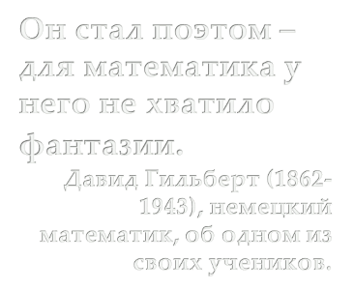
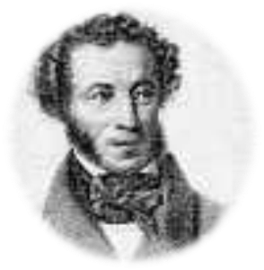
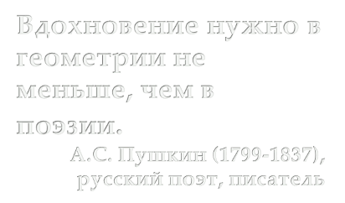
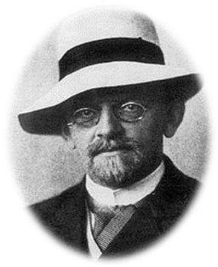

Slide 4
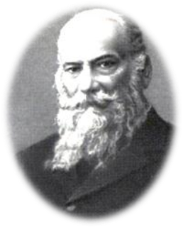
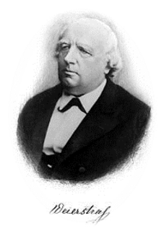
В математике есть своя красота, как в живописи и поэзии.
Н.Е. Жуковский(1847-1921), русский ученый, создатель аэродинамики как науки
Нельзя быть настоящим математиком, не будучи немного поэтом.
К.Т. Вейерштрасс, немецкий математик, «отец современного анализа»

Slide 5
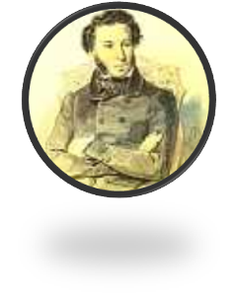
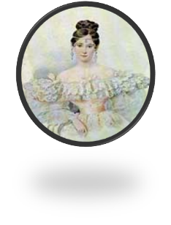

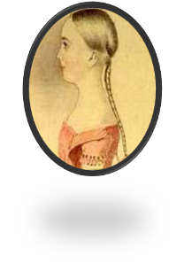
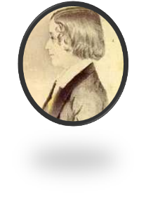
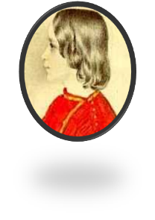
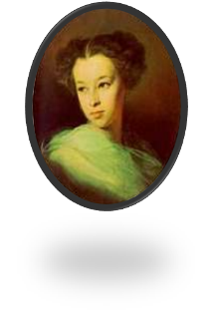
Вдохновение есть расположение к живейшему принятию впечатлений и соображению понятий, следственно и объяснению оных. Вдохновение нужно в геометрии , как и в поэзии.
А.С. Пушкин

Slide 6
Математика и литература
1) Назовите имя известного поэта, математика, автора этих слов: «Яд, мудрецом тебе предложенный прими. Из рук же дурака не принимай бальзама!»
Омар Хайям
2) Какой русский писатель окончил физико-математический факультет?
А.С.Грибоедов
3) В сказке «Конек-горбунок» мы встречаем следующие слова: «Приезжаю – тьма народа! Ну ни выходу, ни входу! Сколько было народу?
10 000 чел.
4) Название какой кривой является в то же время литературным термином?
Гипербола
5) Кто из великих русских писателей составил задачи по арифметике?
Л.Н.Толстой
6) «В математике есть своя красота, как в живописи и поэзии». Кто произнес эти слова, даже не любя математику?
А.С.Пушкин

Slide 7
Математика и музыка
1) Без чего не могут обойтись охотники, барабанщики и математики?
Без дроби
2) Люди какой профессии постоянно смотрят на 5 параллельных линий?
Музыканты и дирижеры

Slide 8
Математика и иностранный язык
1) Переведите на русский язык греческие слова – моно, ди, поли и латинские – уни, би, мульти.
Один, два, много
2) Какая цифра в переводе с латинского означает «никакая»?
0
3) Скажите по-гречески окружность, если для нас эта часть страны, области, города, отдаленная от центра?
Периферия
4) Какая математическая единица измерения в переводе с латинского обозначает «ступень, шаг, степень»?
Градус
5) У греков это натянутая тетива, а у нас?
Гипотенуза
6) Какой геометрический термин образовался от латинского слова «отвесный»?
Перпендикуляр

Slide 9
Математика и русский язык
1) Что есть у каждого слова, растения и уравнения?
Корень
2) Какие прилагательные русского языка в математике становятся именами существительными?
Прямая, кривая, ломаная, касательная, секущая, наклонная.
3) Какая цифра в русском языке является глаголом повелительного наклонения единственного числа?
Три
4) С буквой «и» - это глагол русского языка настоящего времени, являющиеся синонимом глагола «движет». С буквой «е» - это существительное, обозначающее сторону треугольника?
Катит-Катет

Slide 10
Математика и история
1) Петр I хорошо знал адицию, субсстракцию, мультипликацию и дивизию. В его времена эти действия знали далеко не все и Петр настойчиво заставлял изучать своих сподвижников. Сейчас это знает каждый школьник. Как он это называет?
+ - * /
2) Что на Руси раньше называли «ломаными числами»?
Дроби
3)Сколько подвигов совершил Геракл?
12
4)О какой науке Цицерон сказал: «Греки изучали её, чтобы познать мир, а римляне – для того, чтобы измерять земельные участки»?
Геометрия
5)Летописец сообщает, что строительство Успенского Собора в Кремле велось «в кружало и а правило.» помощи каких инструментов прибегали мастера?
Циркуль и линейка
6) Почему в Египте строители пирамид использовали веревку с 12 узелками?
Получается прямоугольный треугольник со сторонами 3, 4, 5.

Slide 11
Вопрос | Найди правильный ответ
1.Имя ученого математика, сравнившего узоры художника и поэта с узорами математики. | Платон
2.Один из основных законов красоты | Арфа
3..Великий учёный древности, по имени которого называли правильные многогранники | Харди
4.Раздел математики, изучающий форму, размеры и свойства различных фигур на плоскости и в пространстве | Геометрия
5.Правильный гексаэдр | Пропорция
6.Щитовой музыкальный инструмент | Симметрия
7.Правильный четырёхгранник | Куб
8.Основной закон гармонии | Тетраэдр

Slide 12
Вопрос | Правильный ответ
1.Имя ученого математика, сравнившего узоры художника и поэта с узорами математики | Харди
2.Один из основных законов красоты | Симметрия
3..Великий учёный древности, по имени которого называли правильные многогранники | Платон
4.Раздел математики, изучающий форму, размеры и свойства различных фигур на плоскости и в пространстве | Геометрия
5.Правильный гексаэдр | Куб
6.Щитовой музыкальный инструмент | Арфа
7.Правильный четырёхгранник | Тетраэдр
8.Основной закон гармонии | Пропорция

Slide 13
Запомни, что Гаусс всем сказал :
Наука математика – царица всех наук.
Не зря, поэтому он завещал –
Творить в огне трудов и мук.
Безмерна роль её в открытии законов,
В создании машин, воздушных кораблей
Пожалуй, трудно нам пришлось бы без Ньютонов
Каких дала история до наших дней
Пусть ты не станешь Пифагором,
Каким хотел бы может быть
Но будешь ты рабочим , иль ученым
И будешь честно Родине служить.

Slide 14
Домашнее задание:
Подготовить презентации по темам:
Математика и архитектура
Математика и живопись
Математика и литература

Slide 15
Подведем
итоги
игры!
Спасибо
за игру!

